Slide 1
GETSBI studie
maart-2025
dr. Dick AW Janssen
Urologie, Radboudumc, Nijmegen
Andros Clinics Blaascentrum, Baarn, Arnhem, Rijswijk

Slide 2
Agenda
Intro
GETSBI studie intro
GETSBI studie verloop
Nevenstudie
Overig nieuws

Slide 3
Korte intro blaaspijnsyndroom /IC & GAG therapie
Groot deel van BPS/IC patiënten heeft op scopie een ontstoken blaaswand
1 deel van deze patiënten heeft een diffuse ontsteking van de blaaswand (puntbloedingen en vaattekeningen)
1 deel heeft zweren (Hunnerse laesies) in de blaaswand
Opties voor het behandelen van de ontstoken blaaswand zijn beperkt.
Sinds 2020 Elmiron tabletten (werkt bij 30% vd patienten)
GAG blaasspoelingen (in NL hier veel ervaring mee, en o.a. bij Andros ook met success zeer vaak toegepast.

Slide 4
Hoe werkt GAG therapie

Slide 5
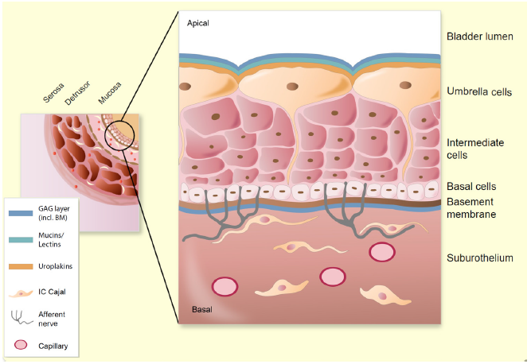
Blaasslijmvlies geeft de grootste barrière van alle slijmvliezen van het lichaam
Waarom?
Bescherming tegen molecule en pathogenen in de urine
Nat milieu

Slide 6
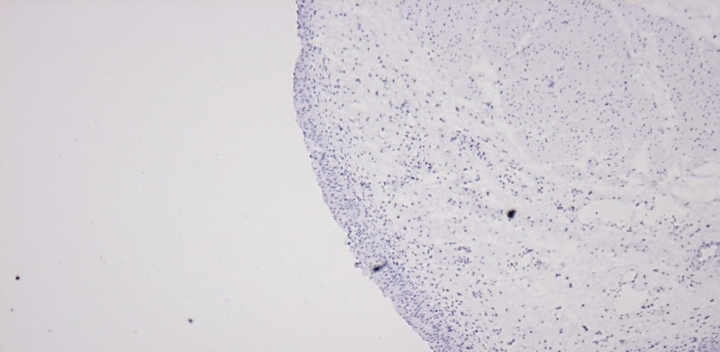
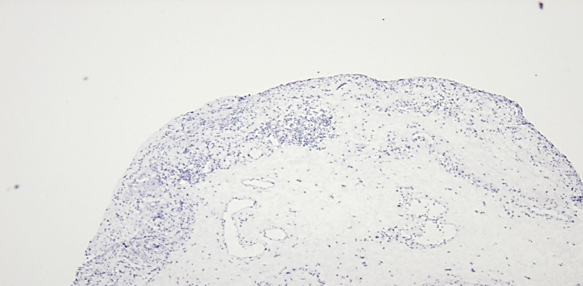
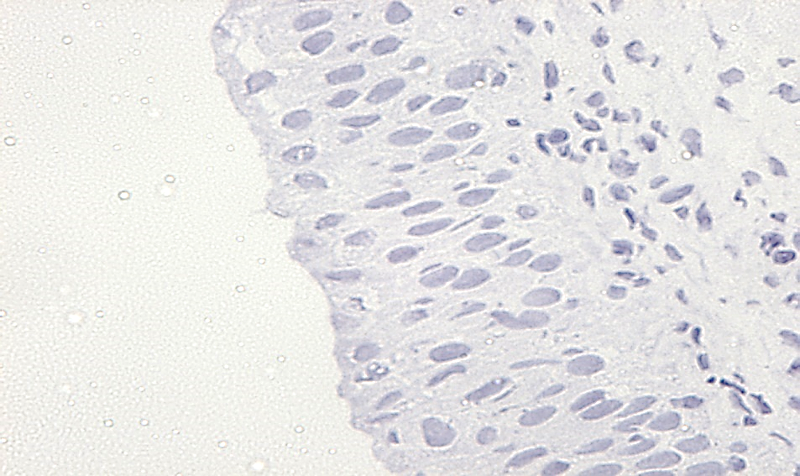
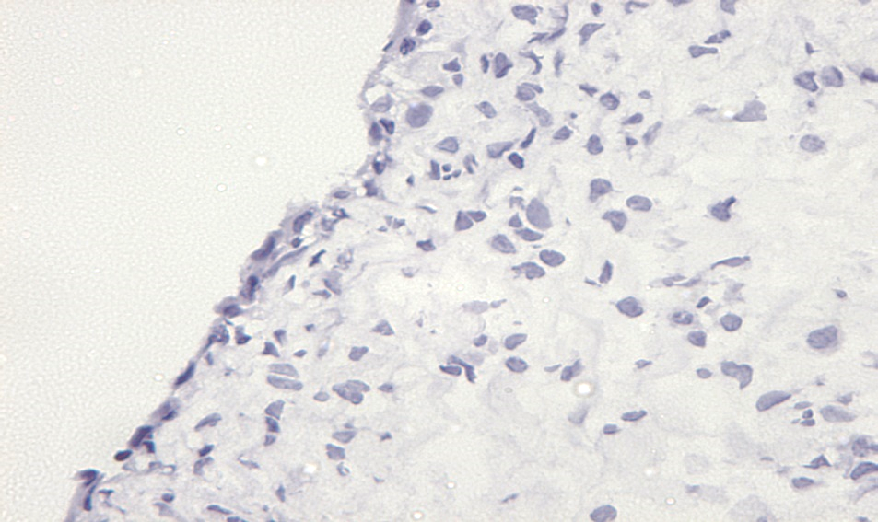
Normale blaas
Verstoorde barrière functie blaasslijmvlies in BPS-IC
Hunner type BPS

Slide 7
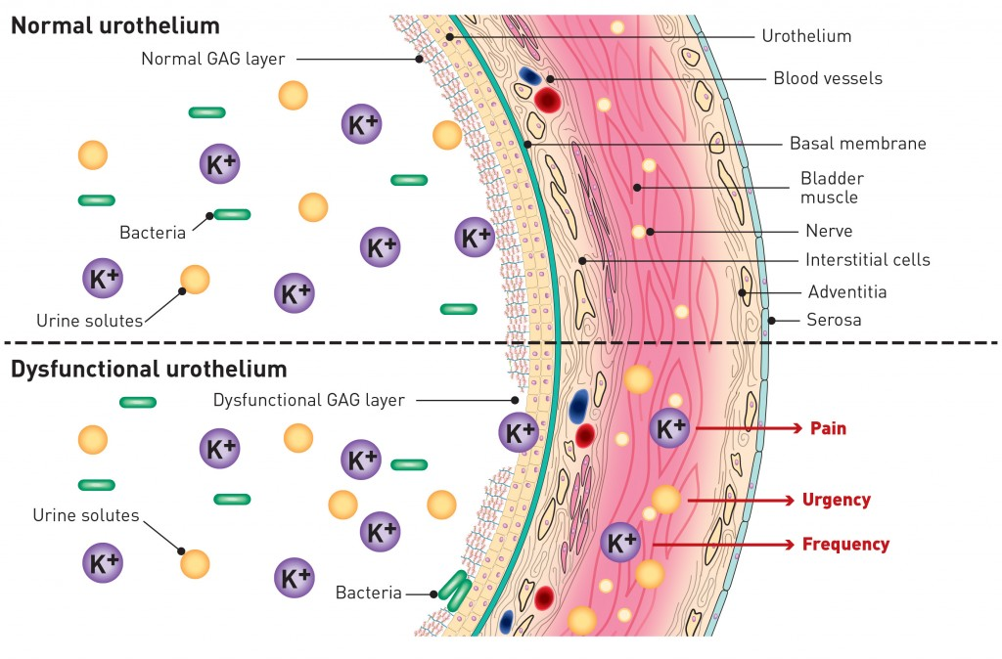
GAG therapie verbetert barriere door het slijm op het slijmvlies te repareren

Slide 8
Problemen met vergoeding GAG therapie in NL
GAG therapie werd tot 2015 nog vergoed in NL
Echter; na analyse overheid (Zorginstituut), hebben ze vergoeding gestaakt
Argument: te weinig wetenschappelijk bewijs van effectiviteit.
Patientenvereniging ICP en NVU waren het hier niet mee eens !!!!
→ na overleggen met ZIN (2017); besluit om geld vrij te maken om dit te onderzoeken.

Slide 9
Funding & betrokken instellingen
NL overheid (minister van VWS & 2e kamer hebben het goedgekeurd)
800.000 Euro voor vergoeding therapie komende 4jr
400.000 Euro voor studie opzet en uitvoer
Studie organisatie vanuit Radboudumc Urologie
Actieve samenwerking met NVU, IQ Healthcare & pt vereniging ICP

Slide 11
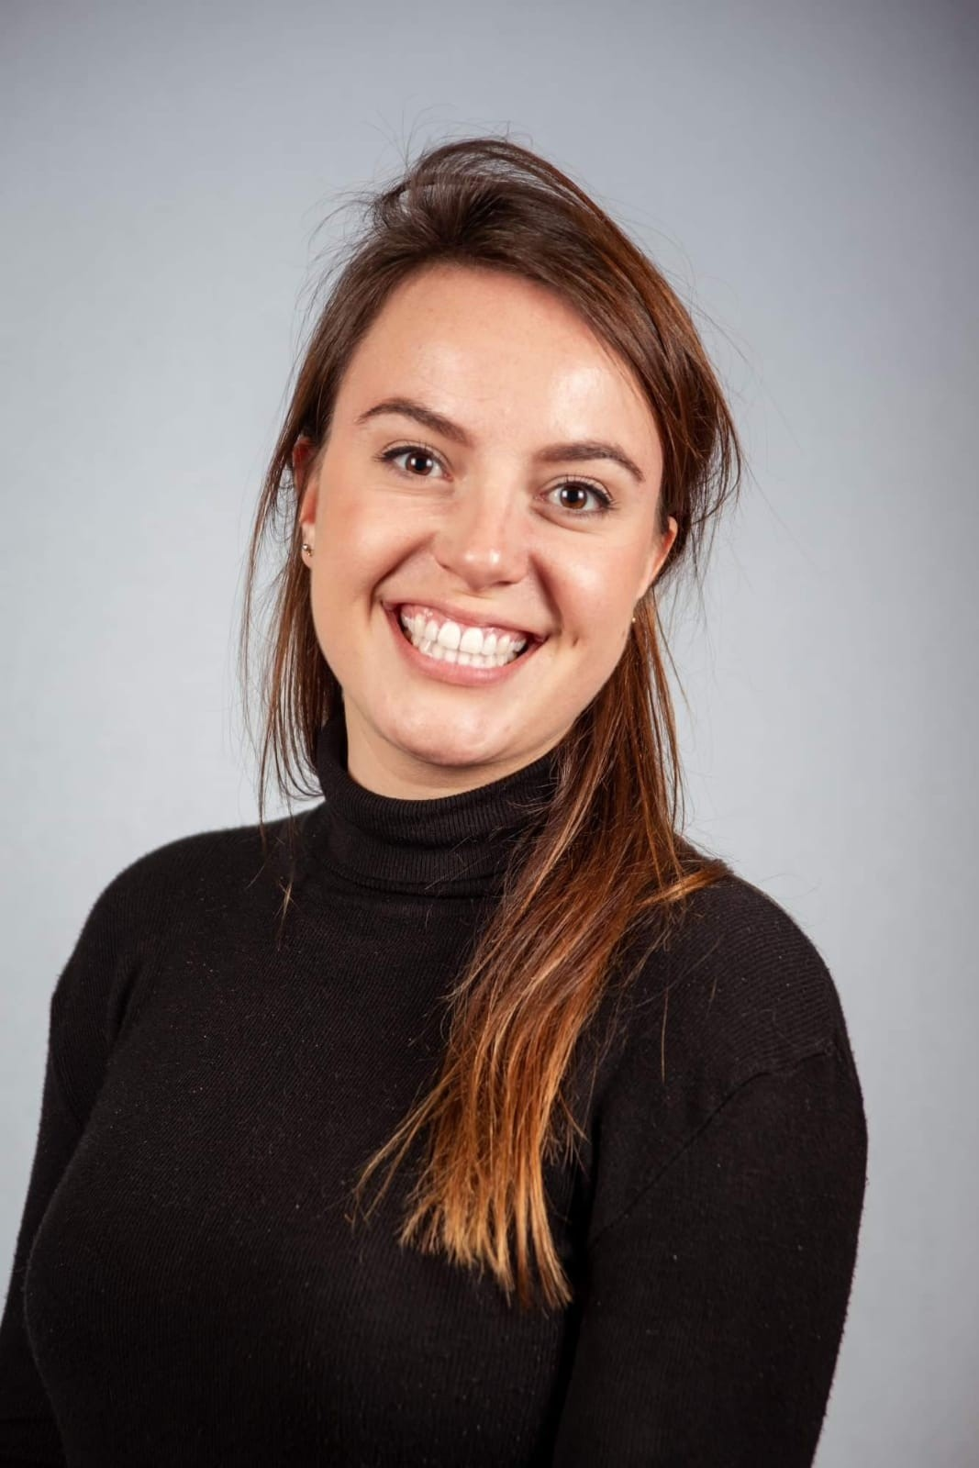
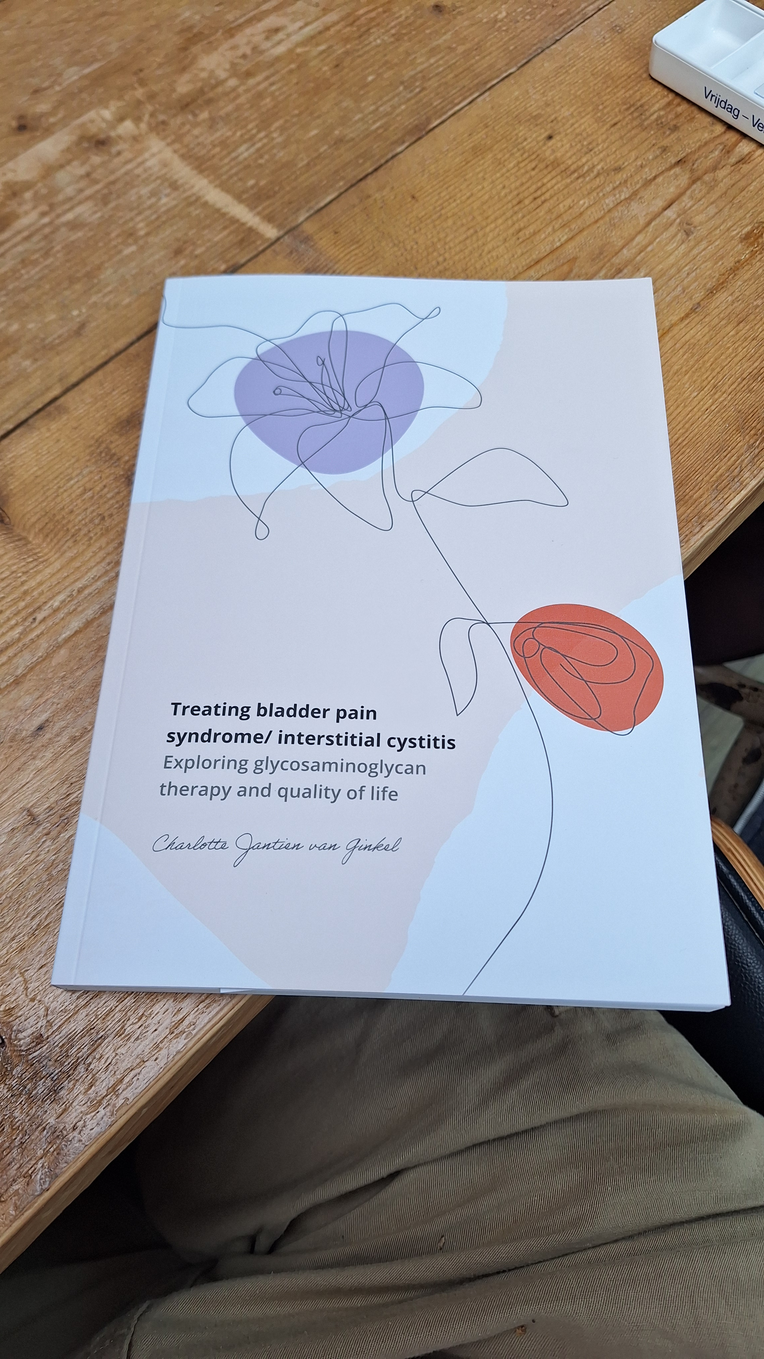
Het centrale onderzoeksteam Radboudumc
Projectleider & coordinator: Mijzelf (Dick Janssen)
Promovendus : dr. Charlotte J. v Ginkel.
Linda Budde; trailbureau verpleegkundige, Radboudumc

Slide 12
GETSBI study samengevat
Reden van de studie: Besluitvorming vergoeding GAG therapie (blaasspoelingen) in NL voor BPS met Hunnerse Laesies (BPS H+)
Doel: Het onderzoeken van de korte en lang termijn effectiviteit van Ialuril voor BPS H+
Studie populatie: Volwassen BPS H+ met klachten (pijn score VAS ≥ 4)
Studieopzet: Multicenter placebo gecontroleerde RCT, gevolgd door een aggregated N-of-1 trial and open part, N=80 patiënten
Gecombineerde N-of-1 trial is een multi-crossover trial (elke pt krijgt zowel placebo & therapie)

Slide 13
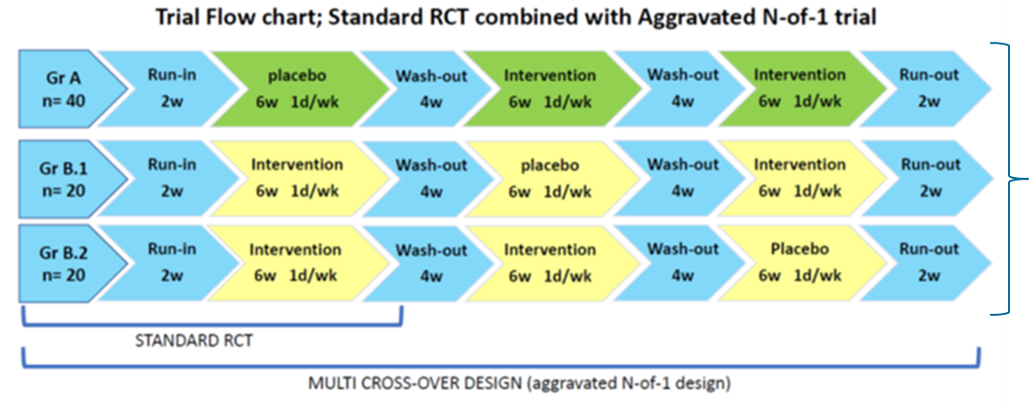
Studie opzet
Hierna volgt nog een met deel met 1x/maand Ialuril ( 24wks).
(ongeblindeerd)
Totaal duur studie per pt is 54wk

Slide 14
Verloop: tegenslagen
Covid quarantaine periodes
Lastige financiële constructies & verschillende logistiek in 8 centra, waardoor sommige centra pas laat open konden
Placebo medicijn was ineens niet meer beschikbaar
Includeren van genoeg patiënten binnen de afgesproken tijd niet gehaald
We hadden in principe wel genoeg patiënten om goede analyse te doen met de gecombineerde N-is-1 methodologie ;
→ doorvoor hadden we een subanalyse ingediend bij de overheid
→ overheid ging helaas niet akkoord

Slide 15
Wat ging wel goed:
ICP heeft studie enorm gepromoot en patienten met goed advies begeleid
we hadden het niet zonder jullie kunnen doen!!!
Er is weinig uitval geweest, dus patienten hebben goed hun best gedaan
We hebben uitstel gekregen van overheid om meer mensen te kunnen includeren.
Extra geld van Goodlife Pharma & IBSA Pharma > dit ook kunnen betalen. (waarvoor dank!)
We hebben tijdig protocol kunnen aanpassen / versimpelen → heeft echt een eindsprint gegeven

Slide 16
Schematisch nieuwe protocol
Blinded
6 wk 1/wk Ialuril
Unblinded
6 wk 1/wk Ialuril
Unblinded
6 mnd 1/mnd Ialuril
Gr A
Blinded
6 wk 1/wk placebo
Gr B
Run in 2wk
Run out 2wk
Wash-out 2wk
Fase 1
10wk
Fase 2a
6wk
Fase 2b
24wk

Slide 17
We zijn er!!!!
De laatste inclusie-gesprekken staan gepland
&
dan is de hoofdstudie vol!!!!!

Slide 18
Maar dan zijn we er nog niet helemaal
De nevenstudie!!

Slide 19
Nevenstudie
Start als hoofdstudie helemaal vol zit
Evaluatie andere GAG therapieën in NL markt (Cystitstat, Gepan Instill)
Niet geblindeerd, wel gerandomiseerd
Iedereen krijgt binnen deze studie altijd therapie !!! (dus geen nepmedicijn/ placebo)
Je kan alleen niet kiezen welke van de 3,
3 groepen ; 90 patiënten (30 per groep nodig), 1,5 jr tijd om patiënten te werven voor de studie

Slide 20
Uitgangssituatie;
90 patienten gewenst.
Uitgangspositie is een goed, maar zo eenvoudig mogelijk protocol (om inclusiekans te verhogen en de kosten en adminisratie te minimaliseren)
Onderzoeksprotocol is met overheid ZonMW en ZIN goed afgestemd
protocol en begroting = goedgekeurd door overheid

Slide 21
Schematisch (totaal 11 spoelingen / pt)
Cystistat
6 wk 1/wk
Cystistat
6mnd 1/mnd
Gr A
Geen co scopie : alleen op indicatie.
Minder vragenlijsten en lagere frequente afname
Gepan Instill
6 wk 1/wk Ialuril
Gepan Instill
6mnd 1/mnd
Gr B
Ialuril
6 wk 1/wk
Ialuril
6mnd 1/mnd
Gr C
Run in 2wk
Run out 2wk
End of study
Fase 1
10wk
Fase 2
24 wk

Slide 22
Doelstelling om protocol dit jaar voor zomer nog bij METC in te dienen. Hopelijke start inclusie september
Graag ook jullie blijvende inzet om ook dit deel zo goed mogelijk te laten verlopen!!!!

Slide 23
En verder nog nieuws / updates BPS/IC medisch gebied
Het ICP survey onderzoek dat is uitgevoerd gaat er toe leiden dat in de nieuwe internationale ESSIC richtlijn meer rekening wordt gehouden met urineweginfecties bij BPS/IC zorg. -> jullie zorgen zelf voor verbetering!!!
De nieuwe ESSIC richtlijn gaat veel meer details geven over de diagnostiek en behandeling van verschillende subtypen BPS en aanverwante klachten.
Er volgt over 1,5 wk een meeting in de VS om internationaal meer afstemming te proberen te bereiken en aanbevelingen te doen over de zorg en onderzoek van BPS/IC patiënten

Slide 24
Bedankt voor jullie tijd en inzet! Vragen?

Slide 25
Studie opzet

